Slide 1



《人工智能与Python程序设计》— 面向对象编程（三）
人工智能与Python程序设计 教研组

Slide 2
回顾
类和实例
数据封装
访问限制
继承和多态
获取对象信息
实例属性和类属性
人工智能与
Python程序设计

Slide 3
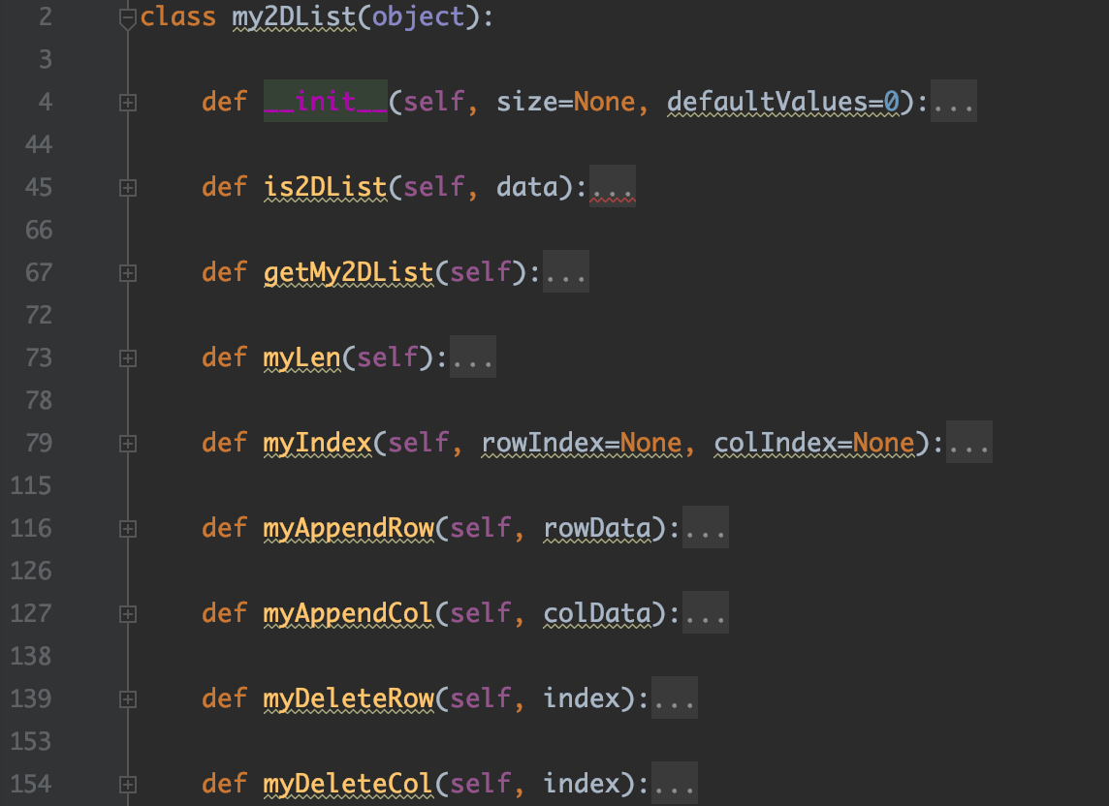
实现二维列表类
二维列表
二维列表的初始化
二维列表的访问，索引和获取
二维列表的元素增加与删除

Slide 4
实现二维列表类
二维列表
二维列表的初始化（构造函数）
从给定二维列表初始化
指定列表大小，所有元素赋值相同
从给定的一维列表初始化二维列表，并根据参数定义列表大小

Slide 5
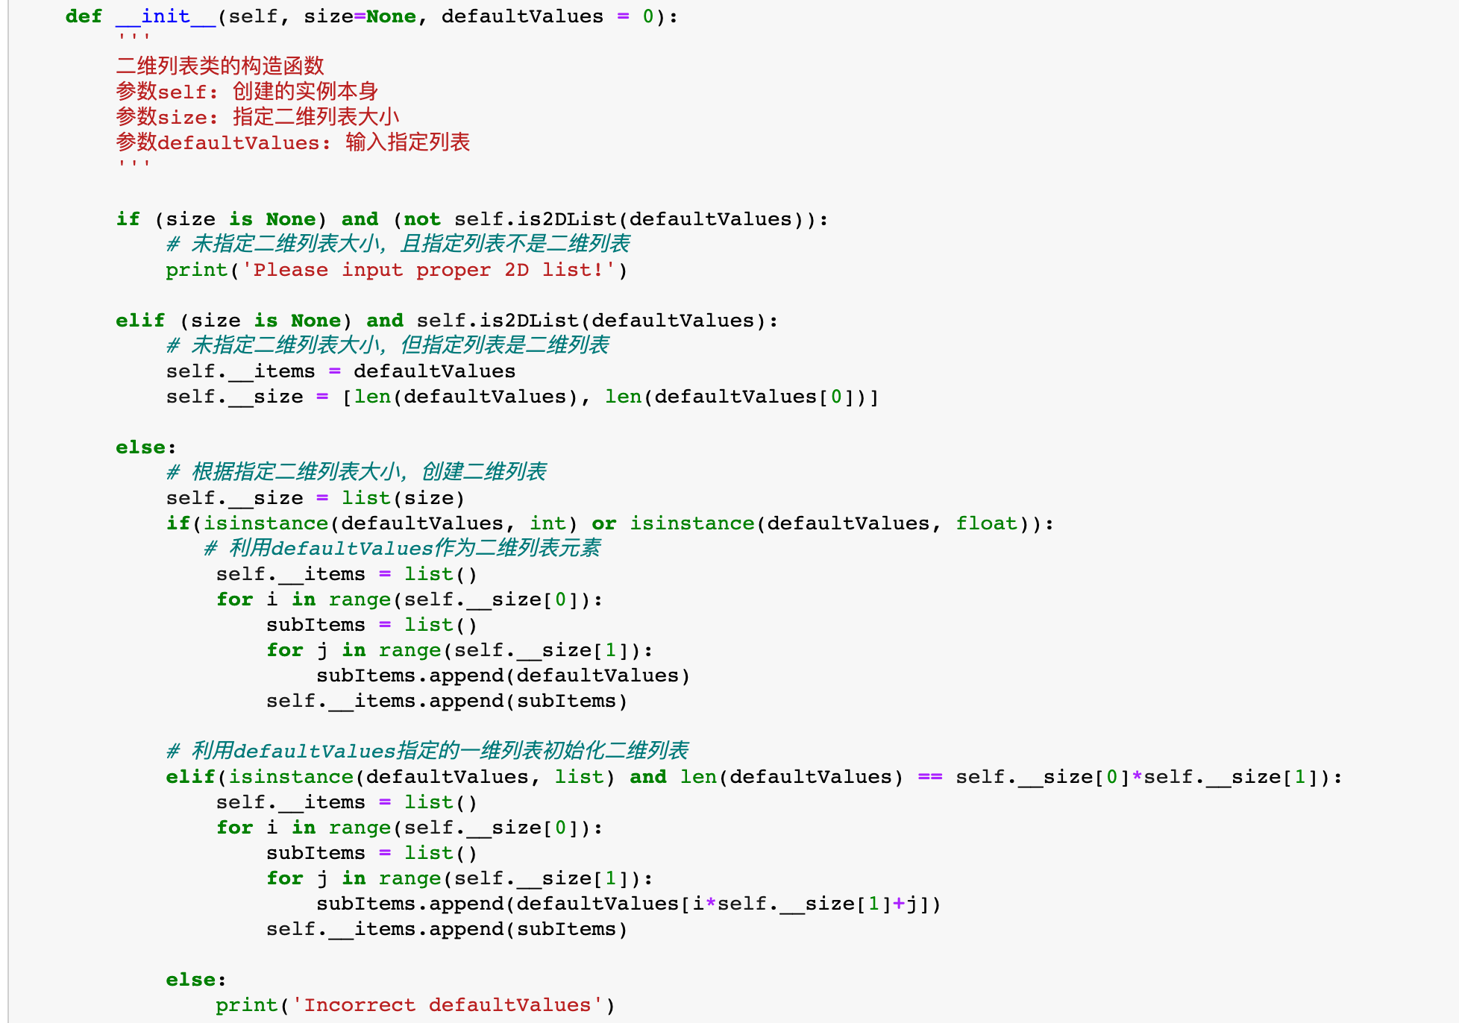
实现二维列表类
二维列表
二维列表的初始化（构造函数）

Slide 6
实现二维列表类
二维列表
二维列表的初始化（构造函数）
输入参数判定是否合法

Slide 7
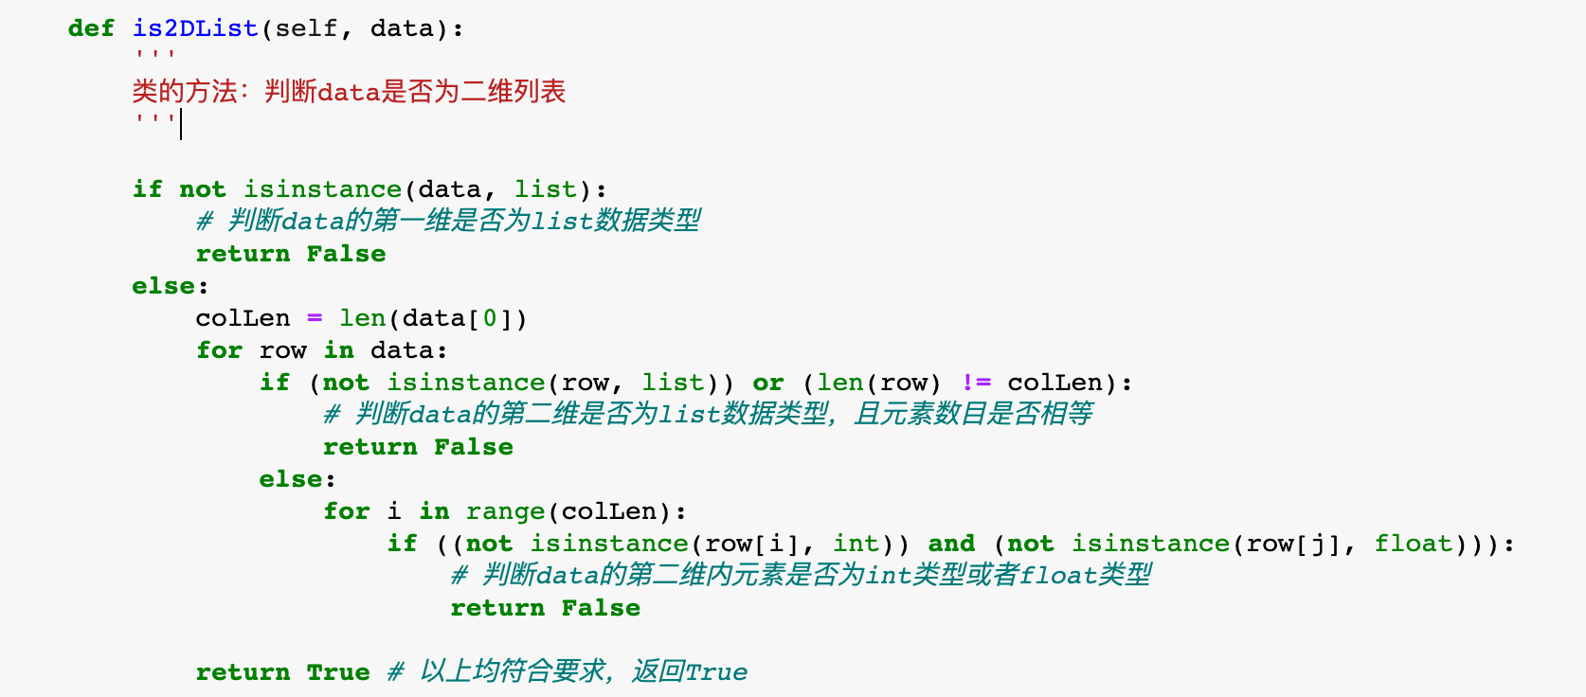
实现二维列表类
二维列表
二维列表的初始化（构造函数）
输入参数判定是否合法

Slide 8
实现二维列表类
二维列表
二维列表的初始化（构造函数）
从给定二维列表初始化

Slide 9
实现二维列表类
二维列表
二维列表的初始化（构造函数）
指定列表大小，元素赋值相同

Slide 10
实现二维列表类
二维列表
二维列表的初始化（构造函数）
从一维列表初始化二维列表

Slide 11
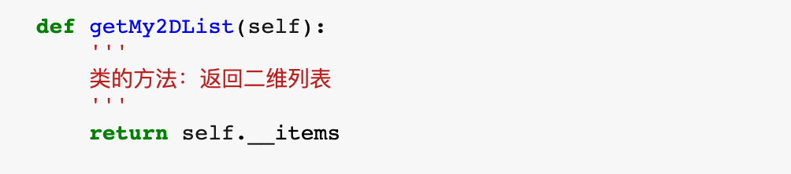
实现二维列表类
二维列表
二维列表的访问，索引和获取
二维列表的访问（私有变量访问）

Slide 12
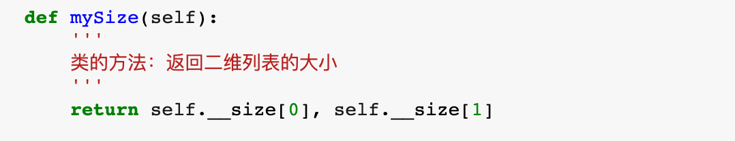
实现二维列表类
二维列表
二维列表的访问，索引和获取
二维列表的访问（私有变量访问）

Slide 13
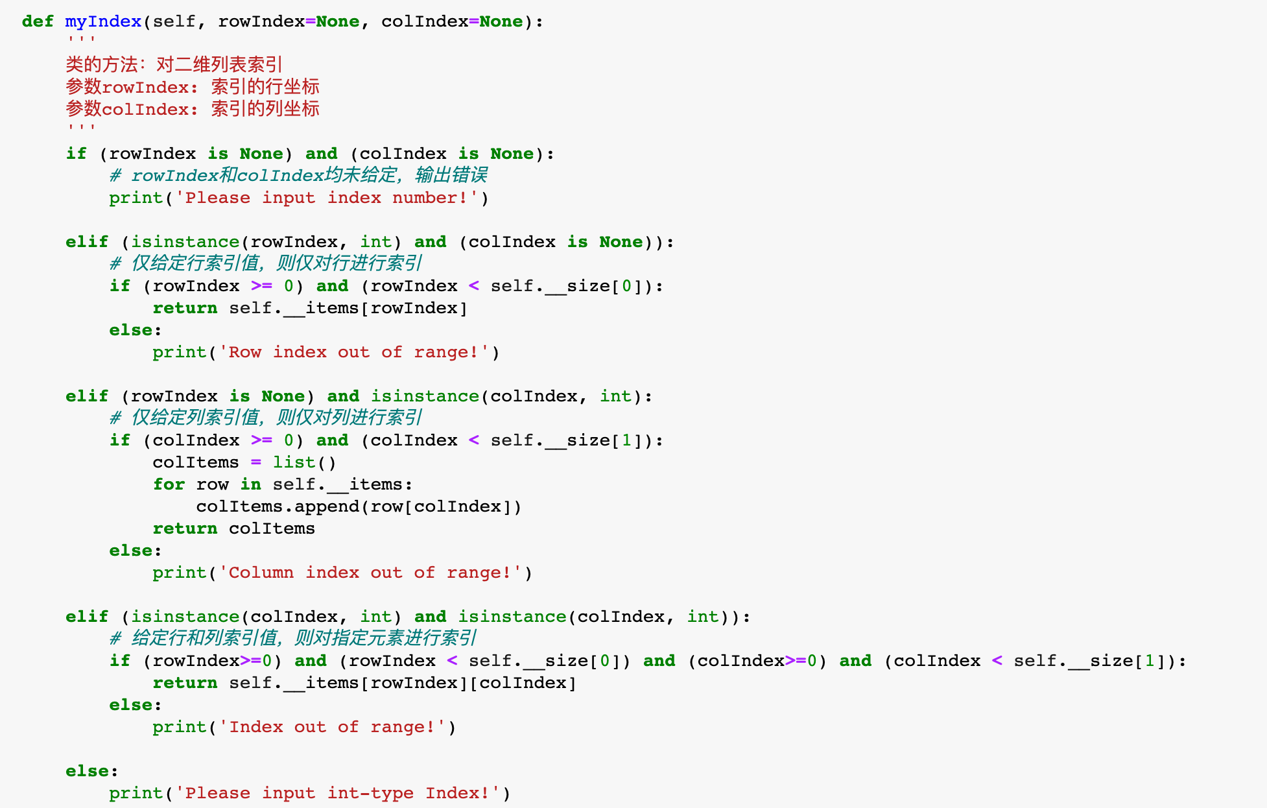
实现二维列表类
二维列表
二维列表的访问，索引和获取
二维列表的索引和获取

Slide 14
实现二维列表类
二维列表
二维列表的访问，索引和获取
二维列表的索引和获取
索引值判定是否合法

Slide 15
实现二维列表类
二维列表
二维列表的访问，索引和获取
二维列表的索引和获取
仅给定行索引值

Slide 16
实现二维列表类
二维列表
二维列表的访问，索引和获取
二维列表的索引和获取
仅给定列索引值

Slide 17
实现二维列表类
二维列表
二维列表的访问，索引和获取
二维列表的索引和获取
行、列索引均给定

Slide 18
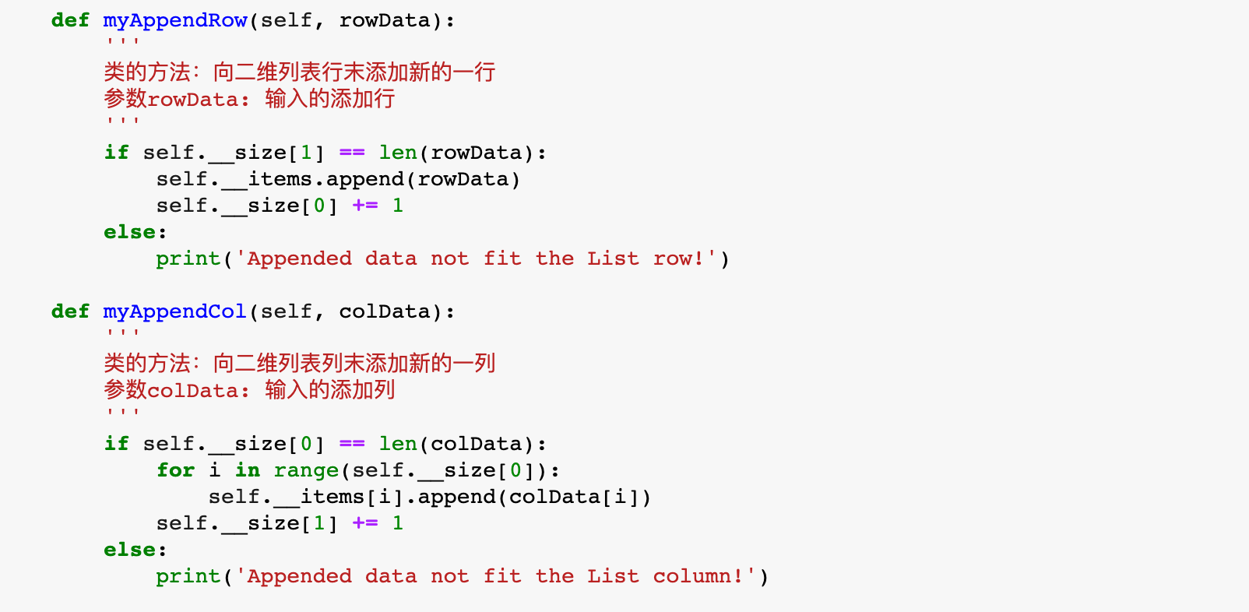
实现二维列表类
二维列表
二维列表的元素增加与删除

Slide 19
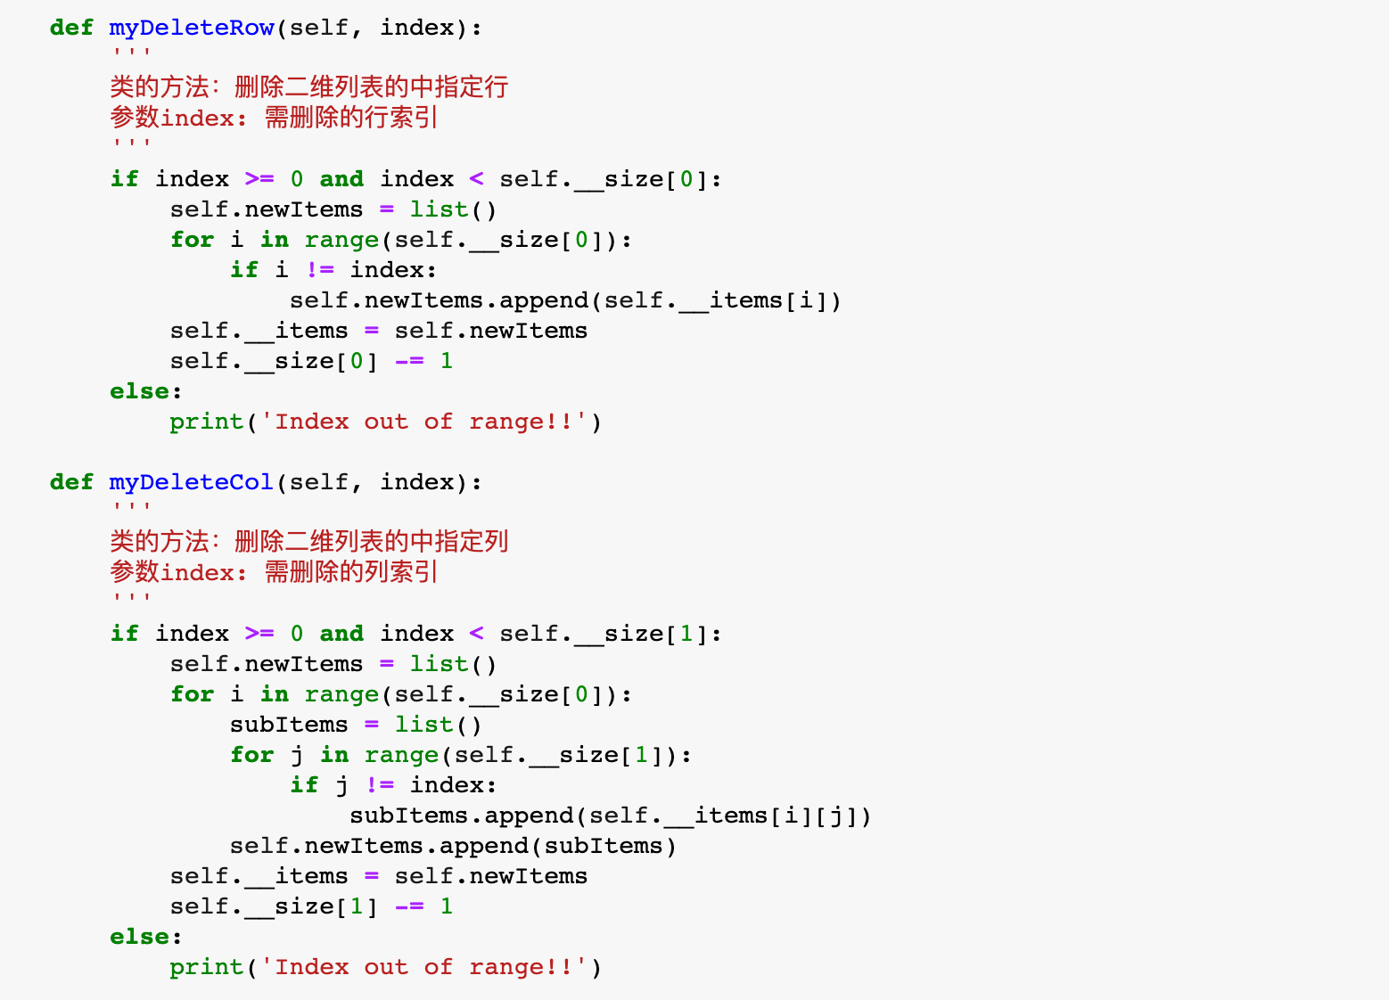
实现二维列表类
二维列表
二维列表的元素增加与删除

Slide 20
实现二维列表类
二维列表
二维列表的初始化（构造函数）
二维列表的访问，索引和获取
二维列表的元素增加与删除

Slide 21
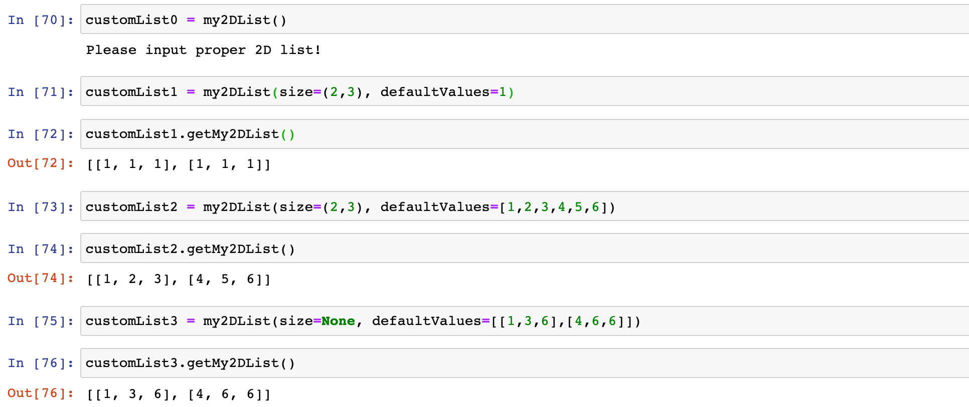
实现二维列表类
二维列表
二维列表的初始化
指定列表大小，所有元素赋值相同
从给定的一维列表初始化二维列表，并根据参数定义列表大小
从给定二维列表初始化

Slide 22
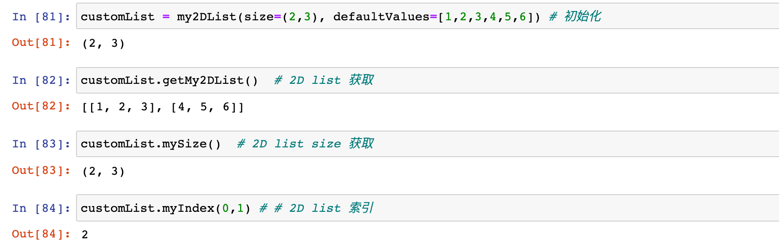
实现二维列表类
二维列表
二维列表的访问，索引和获取

Slide 23
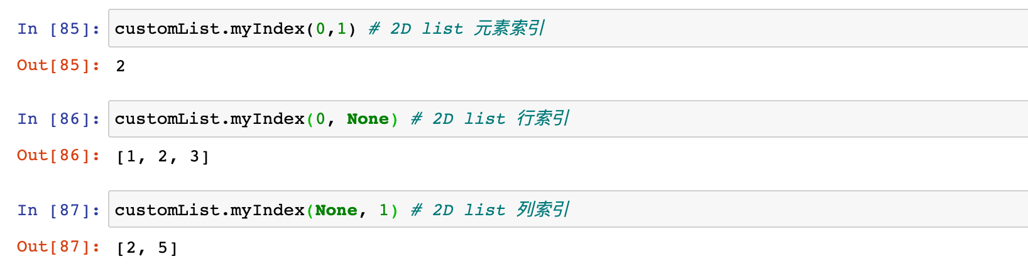
实现二维列表类
二维列表
二维列表的访问，索引和获取

Slide 24
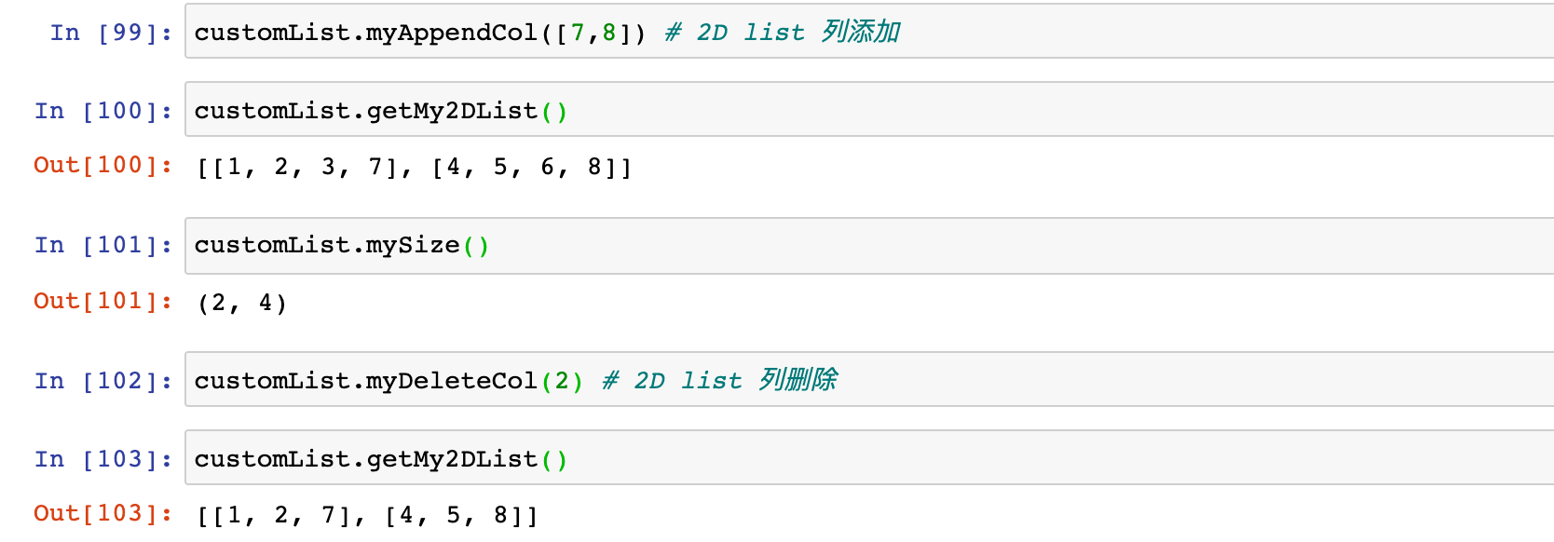
实现二维列表类
二维列表
二维列表的元素增加与删除

Slide 25
回顾
类和实例
数据封装
访问限制
继承和多态
获取对象信息
实例属性和类属性
二维列表类
人工智能与
Python程序设计

Slide 26
谢谢！

